Slide 1

欣竑APP – 使用說明
Edit by JamesHU 2019-03-22

Slide 2

登入/設定
功能介紹
員工登入
資訊
語言設定
派工
任務查詢

Slide 3
語言設定
點擊設定

Slide 4
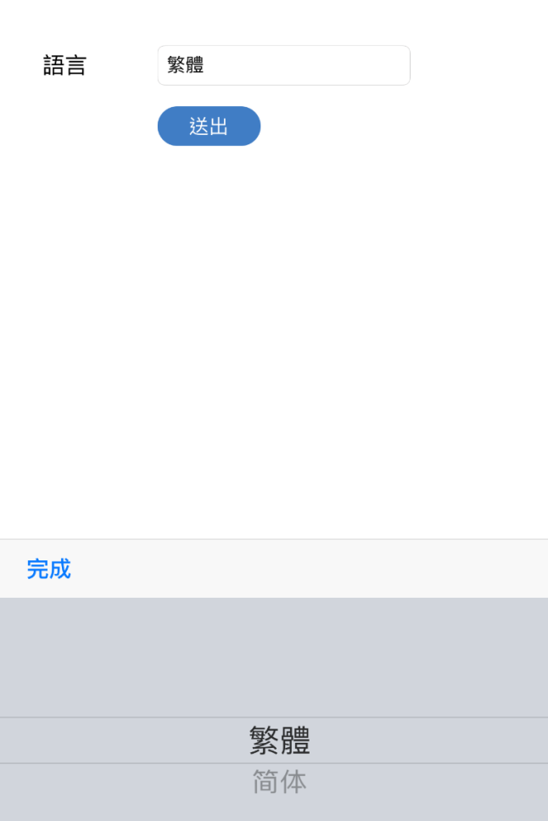

語言設定
選擇語言送出
即可更換APP語言

Slide 5

員工登入
進入APP
點擊右上角登入

Slide 6
員工登入
員工登入需關閉客戶確認

Slide 7
員工資訊
點擊左上角資訊
員工使用的功能導覽

Slide 8
派工
選擇需要派工的叫修單

Slide 9
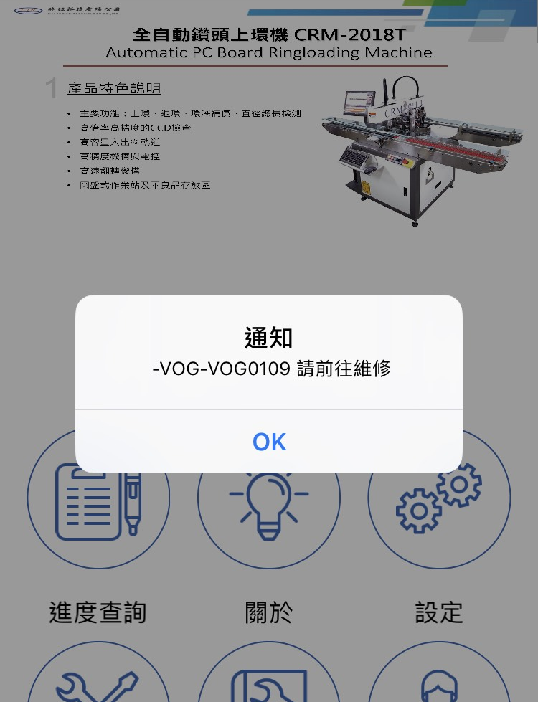
派工
選擇人員點選派工
該員工行動裝置隨即跳出任務推撥通知

Slide 10
任務查詢
選擇任務

Slide 11
Thank you.

Slide 12
任務查詢
隨即跳出預計日期到廠維修推撥通知
選擇預計出發任務時間

